Slide 1
Soutenance de Stage
Par : Mathys Clerget A1
Tutrice de Stage : Mme Sologny
Maître de Stage : M Bard

Slide 2
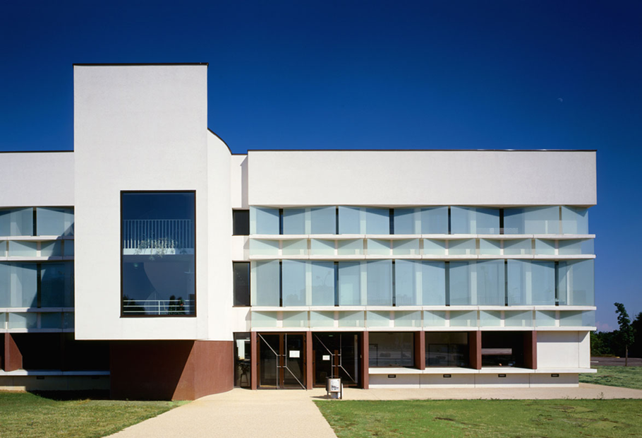





Le Laboratoire
Laboratoire d'Etude de l'Apprentissage et du Développement
http://www.beaudouin-architectes.fr/2003/01/pole-universitaire-a-a-f-e/

Slide 3



Générateur de Figures de Navon

Slide 4
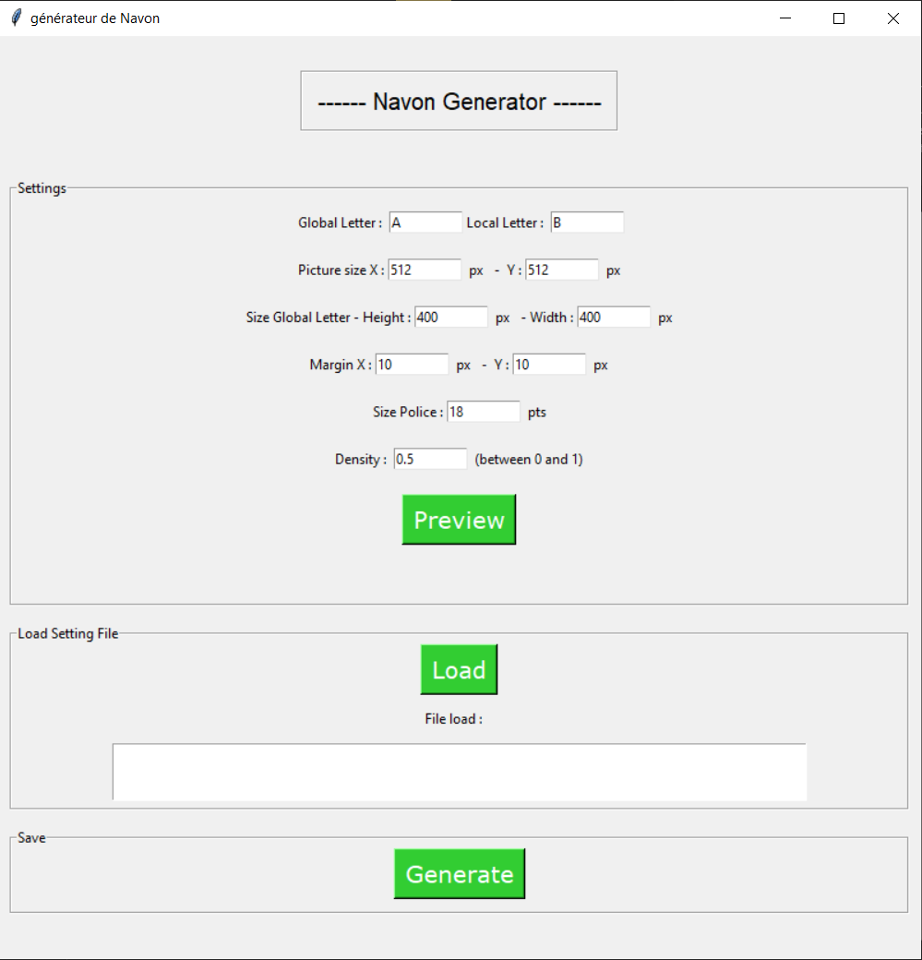
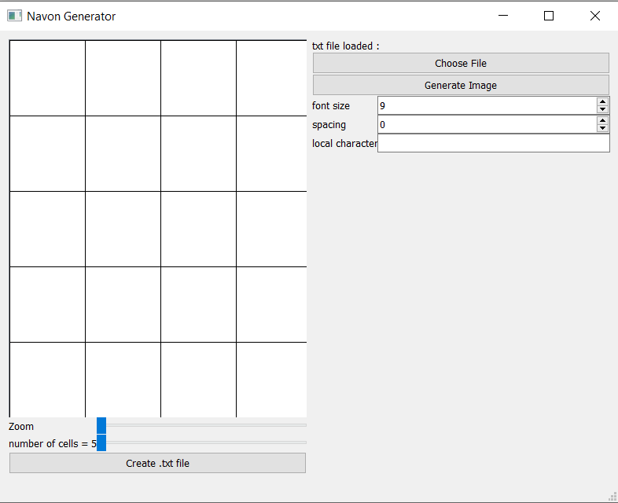
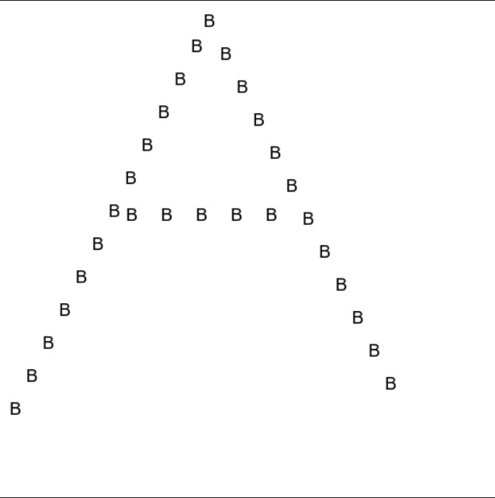

Avant – Après

